Slide 1
MapReduce & WordCount

Slide 2
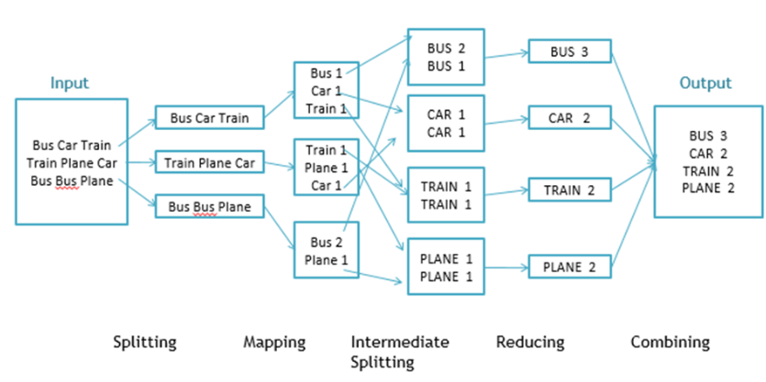

Slide 3
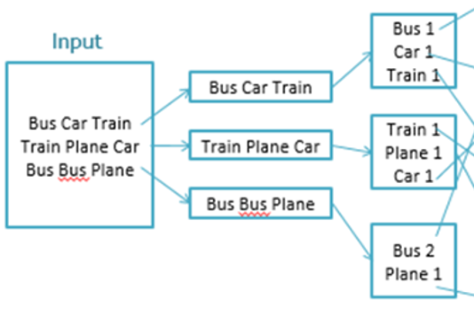
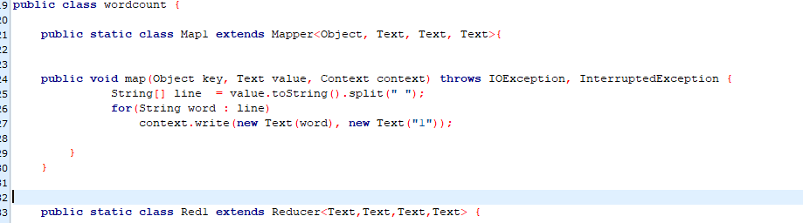
Hadoop(Java)
在map讀進來時，input檔一行一行的東西會是value的值

Slide 4
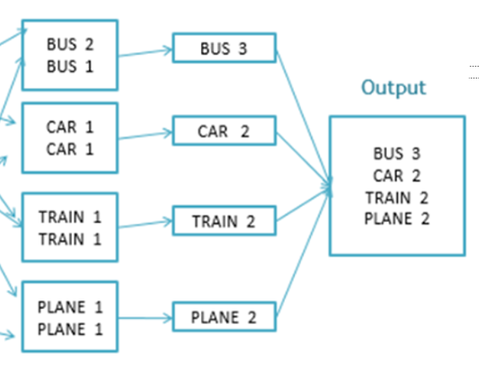
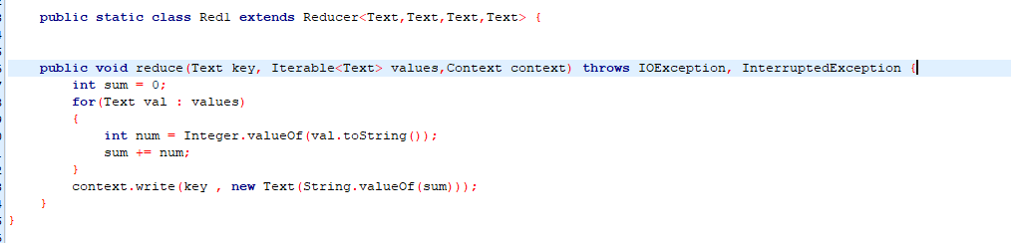
(Key , value) = (Bus , 1)(Car , 1)……

Slide 5
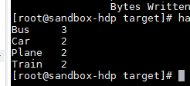
Reduce 出來的 key 和 value 之間會用 Tab 隔開

Slide 6
Spark(python)

Slide 7
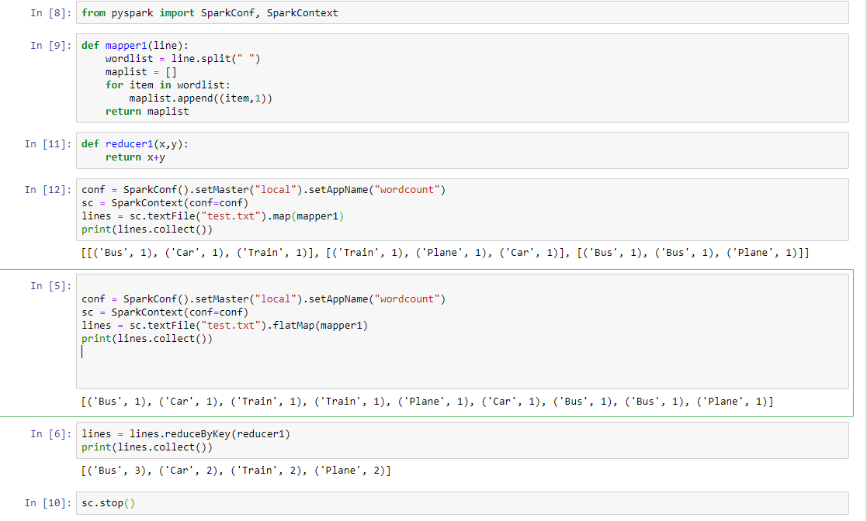
Spark(python)

Slide 8
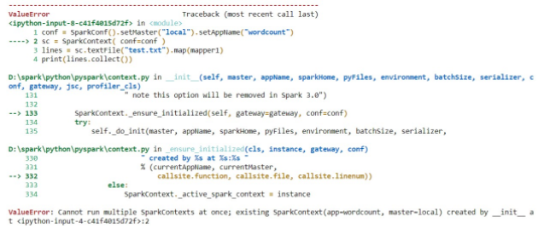
sc.stop()

Slide 9
PySpark
內部的資料結構為 rdd，透過 collect() 的方式轉換成 Python list。
建議不要呼叫 collect() 太多次。(通常只會在最後結果的時候呼叫)
在實作作業的演算法時，除了一開始的輸入和最後的輸出，請勿使用 rdd 以外的資料結構 (ex: python list, dataframe, etc.)
禁止使用 numpy, pandas, scikit-learn, 等 library 或 package。

Slide 10
總結
Mapping 是將 data 經由一些操作組成 (key, value) pair
Reduce 是將相同 key值的 (key, value) pair 在 value 上進行一些操作。
實作時，不一定只會使用一次 Mapping 或 Reduce (ex: 2次mapping + 1次 reduce, 2次mapping + 2次 reduce, 3次mapping + 1次reduce)

Slide 11
問題規定
直接詢問答案或怎麼寫。(不回答)
詢問 Mapper function 或 Reducer function 在程式上該怎麼寫。(視情況提示)
Error 或 Bug (建議先Google，如果要詢問助教的話請貼出確切的 Error訊息)

Slide 12
